Slide 1


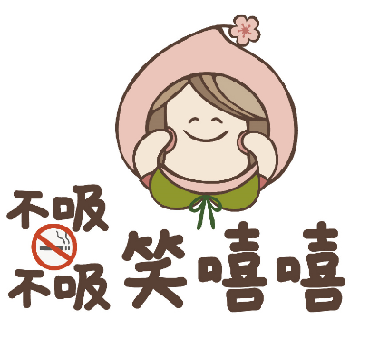
您所不知道
菸害的真相
桃園市政府衛生局

Slide 2
簡報大綱
1
什麼是菸?
2
吸菸後會怎樣?
3
什麼是三手菸?
4
電子煙迷思
5
青少年菸害防制
6
無菸環境

Slide 3
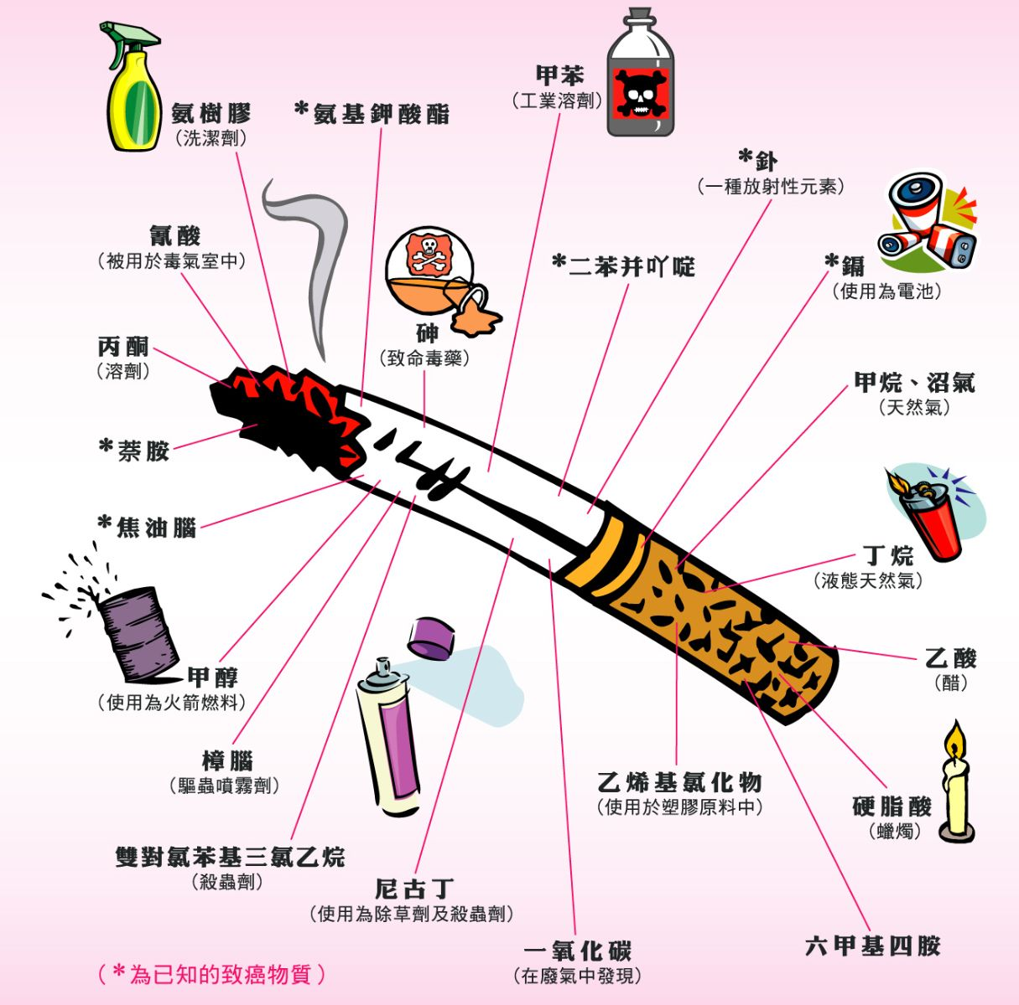
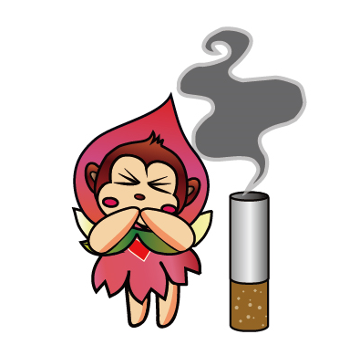
什麼是菸?
為菸草製品，經過燃燒可產生7,000餘種化合物。
包含尼古丁、焦油、一氧化碳及其他數十種致癌物等。
資料來源:董氏基金會華文戒菸網

Slide 4
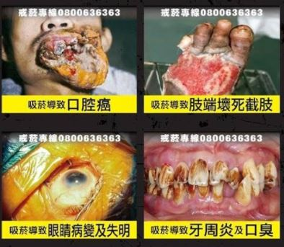
吸菸後會怎樣?
Notes:
1.吸菸導致罹癌風險大幅增加。
2.吸菸易引起心臟血管疾病、易導致中風。
3.吸菸導致肺癌、慢性肺氣腫、慢性支氣管炎。
4.吸菸易導致男性失去性機能。
5.吸菸者易羅患骨骼疏鬆症。
6.孕婦吸菸易導致胎兒早產及體重不足，甚至導致流產機率提高。
7.吸菸使牙齒及手指變黃、容易口臭。

Slide 5
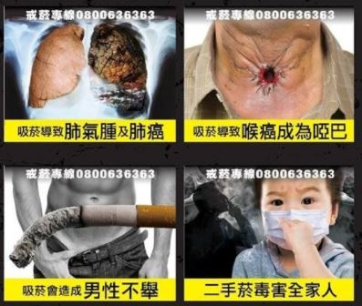
吸菸後會怎樣?
Notes:
1.吸菸導致罹癌風險大幅增加。
2.吸菸易引起心臟血管疾病、易導致中風。
3.吸菸導致肺癌、慢性肺氣腫、慢性支氣管炎。
4.吸菸易導致男性失去性機能。
5.吸菸者易羅患骨骼疏鬆症。
6.孕婦吸菸易導致胎兒早產及體重不足，甚至導致流產機率提高。
7.吸菸使牙齒及手指變黃、容易口臭。

Slide 6
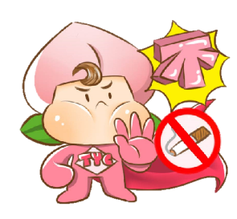
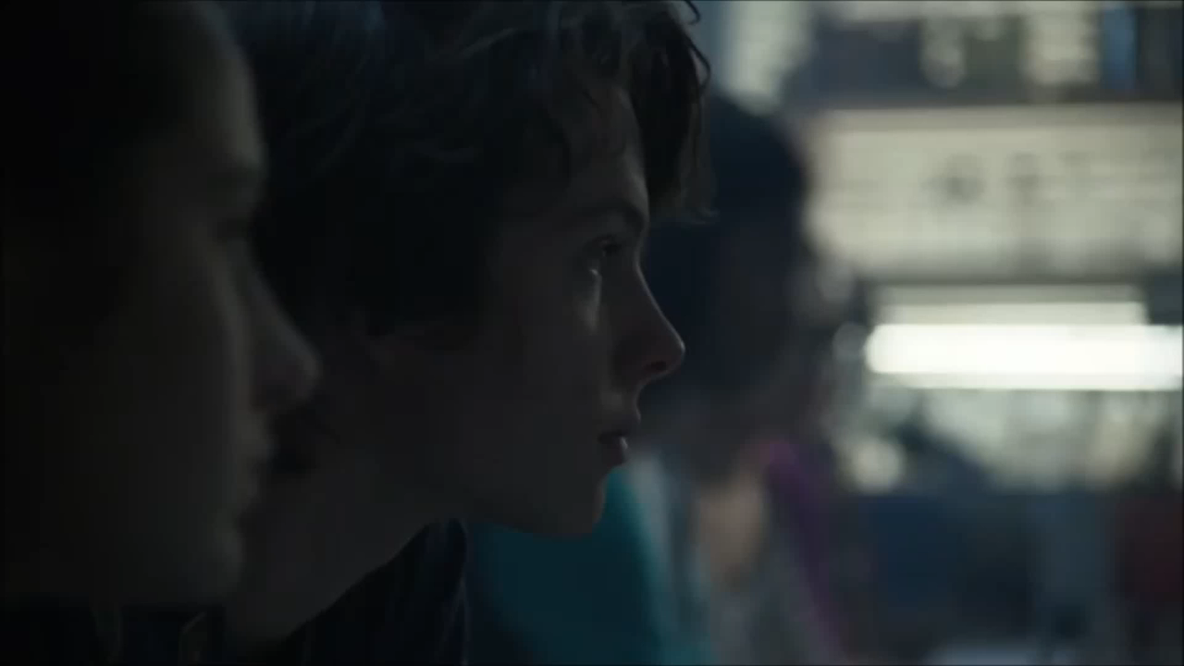
吸菸的真實代價
資料來源:董氏基金會華文戒菸網

Slide 7
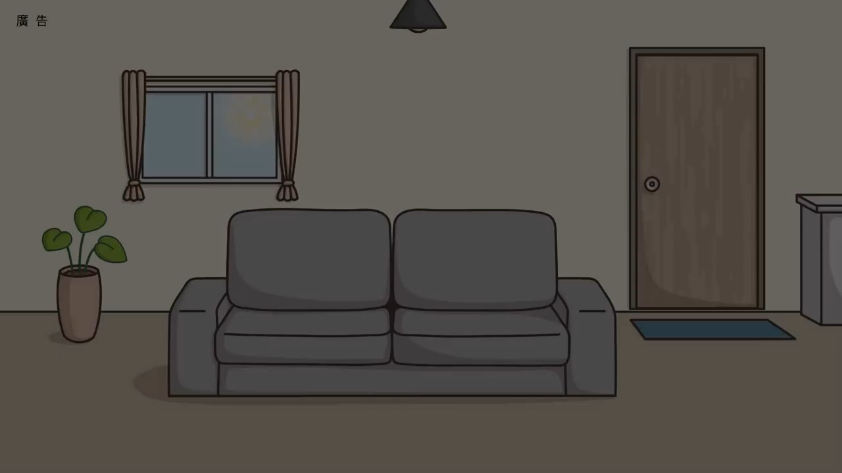

什麼是三手菸?
資料來源:國民健康署

Slide 8
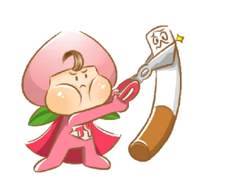

電子煙的迷思
資料來源:國民健康署
‹#›

Slide 9
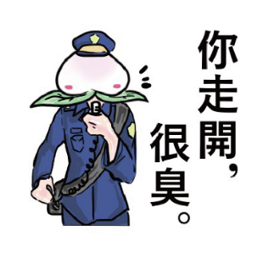
電子煙的迷思
Q：電子煙是可以幫助戒菸？
A：世界衛生組織(WHO)表示：「沒有證據證明電子煙是安全且可幫助戒菸」，電子煙如有尼古丁成分，仍會讓人成癮。
Q：電子煙油對人體沒有危害？
A：成分中的甲醛被國際癌症研究中心(IARC)列為
一級致癌物質。
‹#›

Slide 10
電子煙的迷思
Q：可以自國外攜帶電子菸入境嗎?
A：電子煙足令未成年人於認知上產生可作為模仿菸品之混淆，爰依菸害防制法第14條規定，禁止輸入。
電子煙油如含尼古丁成分，為確保民眾健康及安全，衛生福利部食品藥物管理署暫無核准含尼古丁成分之電子煙進口，海關不得逕予放行。
‹#›

Slide 11

青少年菸害防制
Q：未滿18歲可以抽菸嗎？
A：當然不行!!未滿18歲者吸菸除了要施以戒菸教育，若在禁菸場所吸菸，將處以2,000元至1萬元罰鍰。
Q：我未滿18歲，有人拿菸給我怎麼辦？
A：堅持拒絕並遠離現場，另可用市話或手機撥打1999（通話時間限時10分鐘，免費），或市話撥打0800-531531專線，反映有人提供菸品給未滿18歲者。
‹#›

Slide 12
青少年菸害防制
Q：是否可透過網路上販售菸品？
A：當然不行!!為避免未滿18歲者接觸菸品，依菸害防制法第5條，不得以無法辨識消費者年齡之方式為之。
Q：是否可免費提供菸品給未滿18歲者?
A：絕對不行!!依據菸害防制法第13條規定，任何人不得供應菸品予未滿18歲者。違者最高處新臺幣5萬元以下罰鍰。
‹#›

Slide 13
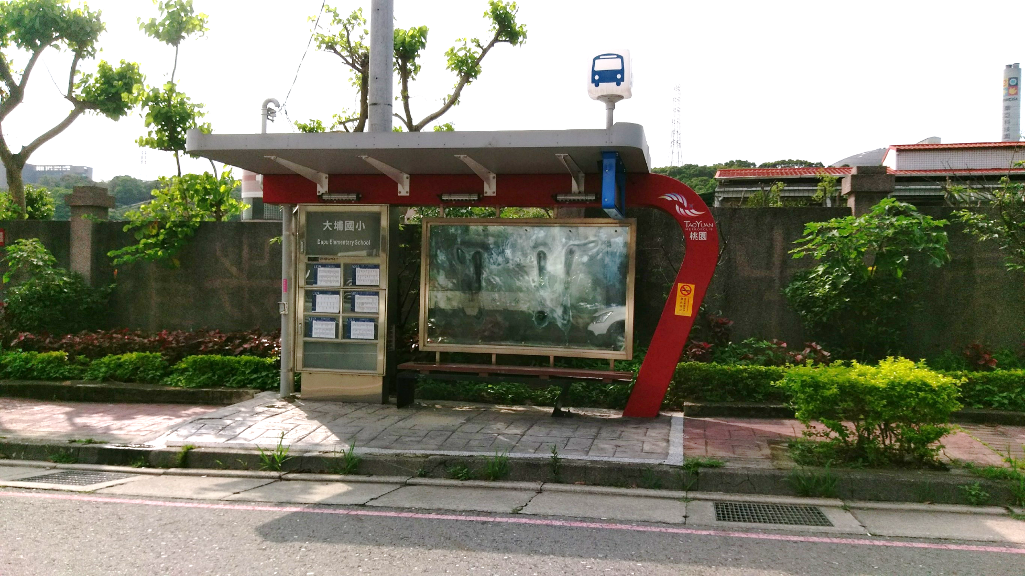
無菸環境-公車站候車亭禁菸
桃園市公車站候車亭自108年5月1日起禁菸生效，宣導期6個月，108年11月1日起違規吸菸者最高開罰1萬元。
公車站候車亭屋簷
垂直投影面積區域範圍
均屬禁菸區
‹#›

Slide 14
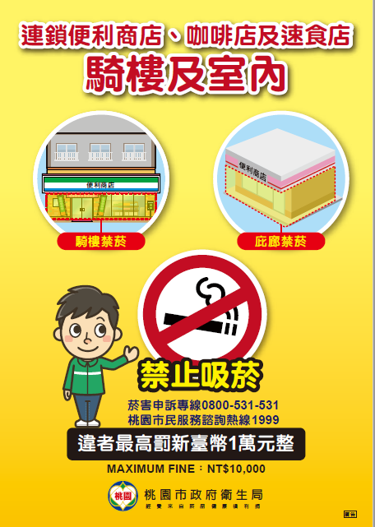
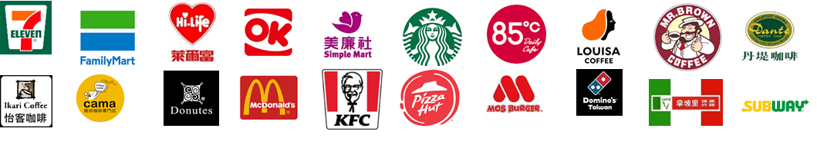
無菸環境-連鎖便利商店、咖啡店及速食店之騎樓及庇廊禁菸
桃園市自109年11月5日起禁菸生效，違規吸菸者最高開罰1萬元。
‹#›

Slide 15
無菸環境
Q：公寓大廈之公共區域是否為菸害防制法之禁菸場所?
A：尚未納入!!公寓大廈為私領域，目前並非菸害防制法規範之禁菸場所，但可透過區分所有權人會議決議，將公共區域納入禁菸範圍，並載明於規約內，由管委會落實管理禁菸規定。
‹#›

Slide 16
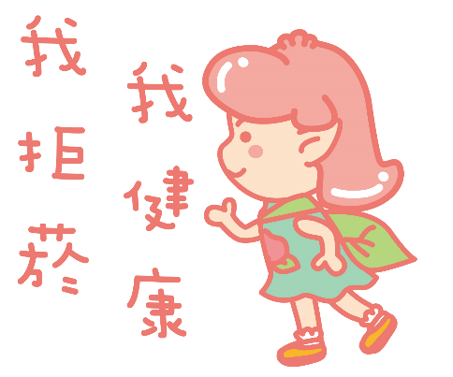

結語
吸菸傷身且有害健康。
電子煙無法幫助戒菸。
有意願戒菸者應尋求專業醫療管道或善加利用免費戒菸專線0800-636363。

Slide 17
桃園市政府衛生局 關心您

